Slide 1


WTW
2012

Slide 2
Történelem
7. alkalommal kerül megrendezésre a WTW
Social Network és Job Portál keresztezése nulláról
A „pizzás”
GPS-es nyomkövetős
Filmes Portál meglévő free CMS-ből
Mandelbrot számítás Azure-ban
AntMe!
???

Slide 3
A játék
„A háborúhoz három dolog kell: pénz, pénz, pénz.”

Slide 4
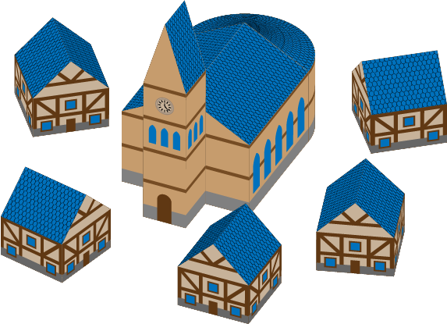
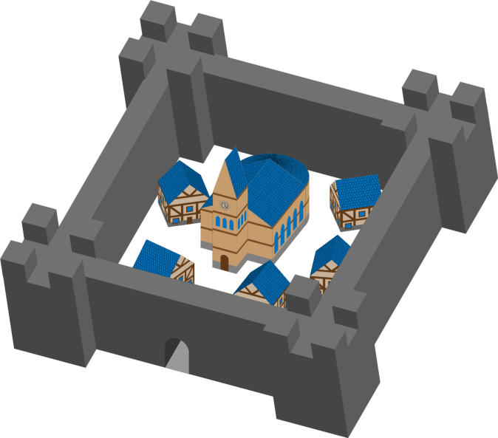
Városok a CIV# -ban
A városok körönként 20/25/30 aranyat termelnek
A fallal védett város kétszer jobban védhető
A védtelen városok azonnal elesnek

Slide 5


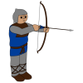


Egységek a CIV# -ban
TALPAS
Ár | Támadóerő | Védekezés | Lépésszám
50 | 2 | 1 | 2
Ez az egység minden civilizáció számára azonnal elérhető a játék elején. Ideális egység a korai támadások végrehajtására, azonban erősebb egységekben nem sok kárt tud tenni.
LOVAG
Ár | Támadóerő | Védekezés | Lépésszám
100 | 4 | 4 | 3
Egy lovag előállítása igen költséges, azonban gyorsaságuknak és támadóerejüknek köszönhetően ideálisak a szabadon hagyott városok elfoglalására és a portyázásra.
ÍJÁSZ
Ár | Támadóerő | Védekezés | Lépésszám
50 | 1 | 3 | 2
Az íjászok a fejlődő városok tökéletes védői. Egy fallal megerősített várost, melyet íjászok védenek szinte csak egy katapult tud bevenni.
KATAPULT
Ár | Támadóerő | Védekezés | Lépésszám
200 | 8 | 3 | 1
Nincs városfal, ami ellen tudna állni egy katapult támadásának, azonban lomhasága és sebezhetősége miatt, csak az igazi stratégák tudnak jól bánni vele.
LÁNDZSÁS
Ár | Támadóerő | Védekezés | Lépésszám
50 | 2 | 2 | 2
A lándzsások a talpasok „utódai”. Támadóerejük ugyanakkora, mint a talpasoké, azonban a városok védelmezésében némileg tehetségesebbek.

Slide 6
Vezérek a csatatéren
Pöttynet,
Just another team,
Lastline.evo,
Bicepsz

Slide 7
4 csapat
4 csapat
4 csapat
Liga
32 csapat
4 csapat
4 csapat
4 csapat
1V1 X6
4 csapat
16
4 csapat
4
4 csapat
4 csapat
4 csapat
4 csapat

Slide 8
Május 12 |  |  |  | Május 13
9:00 | 12:00 | Regisztráció |  | 0:00 | 0:10 | 1. Edzőtábor eredményhírdetés
 |  |  |  | 0:00 | 1:00 | Vacsora
12:00 | 12:30 | WTW megnyitó |  | 1:00 | 3:00 | 2. Edzőtábor felkészülés
12:30 | 14:30 | 1. Kisfeladat felkészülés
 |  |  |  | 3:00 | 4:00 | 2. Edzőtábor kiértékelés
 |  |  |  | 4:00 | 4:15 | 2. Edzőtábor eredményhírdetés
14:30 | 15:30 | 1. Kisfeladat értékelés |  | 4:00 | 6:00 | 3. Edzőtábor felkészülés
15:30 | 15:45 | 1. Eredményhirdetés+2. feladat
17:00 | 18:00 | Estebéd
15:45 | 19:00 | 2. Kisfeladat felkészülés |  | 6:00 | 7:00 | 3. Edzőtábor kiértékelés
 |  |  |  | 7:00 | 7:15 | 2. Edzőtábor eredményhírdetés
 |  |  |  | 7:00 | 8:00 | Reggeli
19:00 | 20:00 | 2. Kisfeladat értékelés |  | 7:00 | 10:00 | Végső felkészülés
20:00 | 20:15 | 2. Eredményhirdetés |  | 10:00 | 11:30
20:15 | 23:00 | 1. Edzőtábor felkészülés
 |  |  |  | 10:00 | 11:30 | Végső ütközet
 |  |  |  | 11:30 | 12:00 | Eredményhírdetés
23:00 | 0:00 | 1. Edzőtábor kiértékelés

